Slide 1

Desain & Analisis Algoritma Pengenalan Karakter pada Studi Kasus Permasalahan SPOJ Hard Image Recognition
https://www.spoj.com/problems/HIR/
Departemen Informatika ITS

Slide 2
Implementasi Jaringan Saraf Tiruan
untuk Pengenalan Karakter
pada Studi Kasus Permasalahan
SPOJ Hard Image Recognition
https://www.spoj.com/problems/HIR/
Departemen Informatika ITS

Slide 3

PENYUSUN
Cynthia Dewi Tejakusuma
0511154000074
PEMBIMBING
Rully Soelaiman, S.Kom., M.Kom.
19700213194021001
Wijayanti Nurul Khotimah, S.Kom., M.Sc.
198603122012122004

Slide 4
OUTLINE
01
Pendahuluan
02
Strategi Penyelesaian
03
Uji Coba dan Evaluasi
04
Kesimpulan dan Saran

Slide 5
PENDAHULUAN

Slide 6
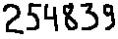
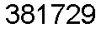
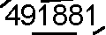

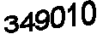
PENDAHULUAN
Permasalahan :
Pengenalan 6 karakter pada citra biner yang diwakili sekumpulan karakter ‘X’ dan ‘.’
Mengacu pada permasalahan SPOJ Hard Image Recognition (HIR)
Merupakan tipe permasalahan challenge karena pada 13 contoh citra pada website* terdapat variasi citra
*website = https://www.spoj.com/problems/HIR/ dan http://discuss.spoj.com/t/hard-image-recognition/663/9
Notes:
‘X’ untuk foreground dan ‘.’ untuk background
Challenge -> semakin banyak sistem mengenali gambar dengan benar, semakin tinggi nilai yang didapat
Gambar 1 -> angka yang seperti tulisan tangan. Gambar 2 -> angka yang seperti hasil digital. Gambar 3 -> Terdapat derau acak. Gambar 4 -> Terdapat angka yang memiliki ukuran berbeda-beda

Slide 7
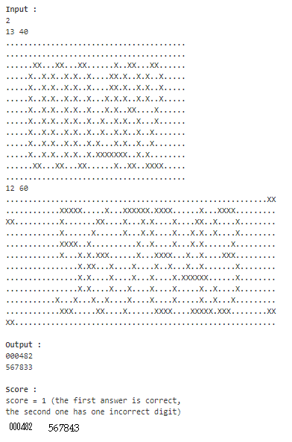
PENDAHULUAN
Contoh masukan program :
Jumlah testcase
Ukuran citra (h w)
Hasil prediksi tiap citra
h
Citra
w
Notes:
Jelaskan kenapa score nya 1

Slide 8
PENDAHULUAN
Rumusan masalah :
Bagaimana cara segmentasi elemen foreground pada citra?
Bagaimana cara menghilangkan bagian yang bukan termasuk angka pada citra?
Bagaimana penentuan metode pengenalan citra yang optimal dengan batasan-batasan yang ada?
Bagaimana cara mengevaluasi kinerja terhadap praproses dan metode pengenalan citra yang ditentukan?
Notes:
No 3 Bagaimana menentukan metode pengenalan citra optimal dengan batasan2 yg ada

Slide 9
PENDAHULUAN
Batasan :
Bahasa pemrograman implementasi : Python & C++
Batas maksimum testcase : 250
Batas minimum tinggi dan lebar citra masukan : 10
Batas maksimum tinggi dan lebar citra masukan : 250
Batas maksimum waktu eksekusi program : 0,1 detik
Batas maksimum memori yang digunakan program saat dijalankan : 1535 MB
Batas maksimum ukuran kode sumber yang dikirim : 0,15 MB
Dataset citra yang digunakan : dataset pada SPOJ Hard Image Recognition
Notes:
Waktu dan source code

Slide 10
PENDAHULUAN
Tujuan :
Melakukan analisis dan mendesain algoritma segmentasi elemen foreground pada citra.
Melakukan analisis dan mendesain algoritma untuk menghilangkan bagian yang bukan termasuk angka pada citra.
Menentukan metode pengenalan citra yang optimal dengan batasan-batasan yang ada.
Mengevaluasi kinerja terhadap praproses dan metode pengenalan citra yang ditentukan tersebut.

Slide 11
STRATEGI PENYELESAIAN

Slide 12
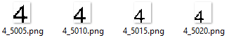
STRATEGI PENYELESAIAN
Persiapan Dataset
Mengambil citra pada
website*. Contoh :
Segmentasi citra
per angka secara manual
Pelatihan (Python)
Pengujian (C++)
Scaling semua
citra yang
didapat dengan
menambahkan 1 – 20 piksel di sisi atas & kanan
*website = https://www.spoj.com/problems/HIR/ dan http://discuss.spoj.com/t/hard-image-recognition/663/9
Notes:
Terdapat 1.569 citra

Slide 13
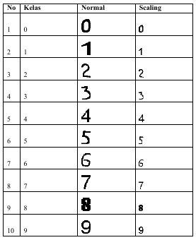
STRATEGI PENYELESAIAN
Persiapan Dataset
Pelatihan (Python)
Pengujian (C++)
*website = https://www.spoj.com/problems/HIR/ dan http://discuss.spoj.com/t/hard-image-recognition/663/9
Notes:
Terdapat 1.569 citra

Slide 14
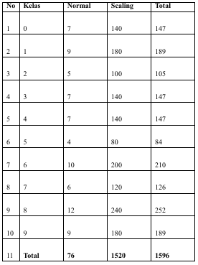
STRATEGI PENYELESAIAN
Persiapan Dataset
Pelatihan (Python)
Pengujian (C++)
*website = https://www.spoj.com/problems/HIR/ dan http://discuss.spoj.com/t/hard-image-recognition/663/9
Notes:
Terdapat 1.569 citra

Slide 15
STRATEGI PENYELESAIAN
Pelatihan (Python)
Proses pelatihan menggunakan metode machine learning berbasis Jaringan Saraf Tiruan
Karena :
Relatif lebih mudah untuk diimplementasikan pada permasalahan ini (dapat mengatur kemampuan pengenalan terhadap dataset yang dimiliki)
Komputasi relatif murah (pelatihan dapat dilakukan secara offline, pengujian dilakukan secara online pada SPOJ)
Persiapan Dataset
Pengujian (C++)
Notes:
Sebelumnya sudah pernah mengkaji berbagai cara untuk mengerjakan tapi ada batasan source limit & waktu.
1. Jumlah nodes dapat diatur; kalau pakai SVM tidak dapat diatur di awal. Kalau terlalu banyak jumlah node nanti source code c++ terlalu besar untuk disubmit
2. Pelatihan offline kalau sudah selesai akan diambil bobot dan biasnya lalu dimasukkan ke dalam program pengujian yang akan disubmit ke SPOJ

Slide 16
STRATEGI PENYELESAIAN
persiapan masukan JST
praproses
Pelatihan (Python)
Membaca citra
Mempersiapkan variabel berisi citra-citra masukan JST
Invert warna citra
Mempersiapkan variabel berisi label-label citra masukan JST
Persiapan Dataset
Resize citra menjadi 30x20
Pengujian (C++)
Membuat JST dengan scikit-learn
Melakukan pelatihan JST
Mendapatkan komponen JST (bobot dan bias)
Transformasi komponen JST ke dalam bahasa C++

Slide 17
STRATEGI PENYELESAIAN
Pengujian (C++)
praproses
Membaca masukan
Jika < 6, memisahkan elemen yang ukurannya lebih dari rata-rata
di tengah
Merepresentasikan
‘X’ dengan nilai 1 dan
‘.’ dengan nilai 0
Jika > 6, menghapus elemen yang ukurannya kurang dari rata-rata atau lebih dari rata-rata
Persiapan Dataset
Pelatihan (Python)
Segmentasi dengan DFS
Resize elemen
Filtering elemen kecil dengan threshold dan border
Menghitung output dengan komponen JST yang didapat
Mengecek jumlah elemen
Memprediksi hasil output

Slide 18
UJI COBA DAN EVALUASI

Slide 19
UJI COBA DAN EVALUASI
Uji Coba Program Pelatihan JST (Python)
Uji Coba Tahap Praproses
Evaluasi dilakukan dengan menghitung jumlah citra yang memiliki ukuran 30x20 dan tidak ada karakter yang terpotong. Dengan melihat secara manual keluaran dari tahap praproses seluruh citra, tahap praproses relatif bagus.
Uji Coba Tahap Pelatihan
Evaluasi dilakukan dengan melihat hasil akurasi pengujian jaringan yang didapat dengan gambar pelatihan. Jumlah node layer masukan 600, jumlah node layer luaran 10. Parameter arsitektur JST yang dibandingkan :
Learning rate
Fungsi aktivasi
Jumlah epoch
Fungsi optimasi
Jumlah node pada 1 layer tersembunyi
Notes:
Tujuan uji coba tahap pelatihan: menguji apakah jaringan dapat mengenali gambar yang dilatih

Slide 20
UJI COBA DAN EVALUASI
Uji Coba Program Pelatihan JST (Python)
Uji Coba Tahap Pelatihan
Uji Coba Learning Rate
Nilai parameter lain :
Fungsi aktivasi : sigmoid
Jumlah epoch : 12.000
Fungsi optimasi : sgd
Jumlah node layer tersembunyi : 40
Learning rate | Akurasi (%)
0,005 | 99,93
0,001 | 99,93
0,05 | 100
0,01 | 100
0,5 | 100

Slide 21
UJI COBA DAN EVALUASI
Uji Coba Program Pelatihan JST (Python)
Uji Coba Tahap Pelatihan
Uji Coba Fungsi Aktivasi
Nilai parameter lain :
Learning rate : 0,01
Jumlah epoch : 12.000
Fungsi optimasi : sgd
Jumlah node layer tersembunyi : 40
Fungsi Aktivasi | Akurasi (%)
relu | 100
tanh | 100
sigmoid | 100
identity | 100

Slide 22
UJI COBA DAN EVALUASI
Uji Coba Program Pelatihan JST (Python)
Uji Coba Tahap Pelatihan
Uji Coba Jumlah Epoch
Nilai parameter lain :
Learning rate : 0,01
Fungsi aktivasi : sigmoid
Fungsi optimasi : sgd
Jumlah node layer tersembunyi : 40
Epoch | Akurasi (%)
11.000 | 100
11.500 | 100
12.000 | 100
12.500 | 100
13.000 | 100

Slide 23
UJI COBA DAN EVALUASI
Uji Coba Program Pelatihan JST (Python)
Uji Coba Tahap Pelatihan
Uji Coba Fungsi Optimasi
Nilai parameter lain :
Learning rate : 0,01
Fungsi aktivasi : sigmoid
Jumlah epoch : 12.000
Jumlah node layer tersembunyi : 40
Fungsi Optimasi | Akurasi (%)
adam | 100
lbfgs | 100
sgd | 100

Slide 24
UJI COBA DAN EVALUASI
Uji Coba Program Pelatihan JST (Python)
Uji Coba Tahap Pelatihan
Uji Coba Jumlah Node Layer Tersembunyi
Nilai parameter lain :
Learning rate : 0,01
Fungsi aktivasi : sigmoid
Jumlah epoch : 12.000
Fungsi optimasi : sgd
Jumlah Node | Akurasi (%)
20 | 100
25 | 100
30 | 100
35 | 100
40 | 100

Slide 25
UJI COBA DAN EVALUASI
Uji Coba Program Pelatihan JST (Python)
Evaluasi Uji Coba Tahap Pelatihan
Nilai akurasi tertinggi adalah 100%.
Banyak perubahan nilai parameter yang tidak mempengaruhi akurasi, sehingga pengambilan keputusan untuk penggunaan nilai parameter akan dilakukan setelah uji coba pengujian JST.

Slide 26
UJI COBA DAN EVALUASI
Uji Coba Program Pengujian JST (C++)
Uji Coba Tahap Pengujian Lokal
Evaluasi dilakukan dengan melihat jumlah citra yang berhasil diprediksi dengan benar secara lokal menggunakan dataset 13 citra pada website: http://discuss.spoj.com/t/hard-image-recognition/663/9.
Terdapat 1 bahan uji coba tambahan yaitu threshold filtering elemen kecil pada program pengujian C++.
Nilai parameter JST yang akan digunakan adalah :
Learning rate : 0,01
Fungsi aktivasi : sigmoid
Jumlah epoch : 12.000
Fungsi optimasi : adam
Jumlah node pada 1 layer tersembunyi : 40
Nilai threshold filtering : 4

Slide 27
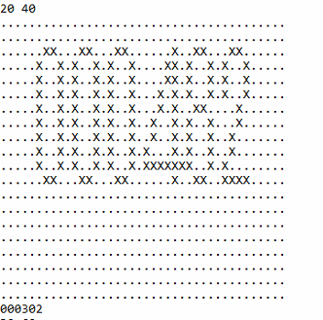
UJI COBA DAN EVALUASI
Uji Coba Program Pengujian JST (C++)
Uji Coba Tahap Pengujian Lokal
Citra 1 (Salah)

Slide 28
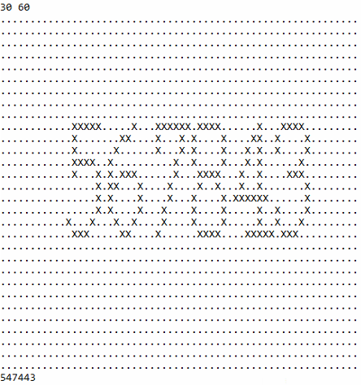
UJI COBA DAN EVALUASI
Uji Coba Program Pengujian JST (C++)
Uji Coba Tahap Pengujian Lokal
Citra 2 (Salah)

Slide 29
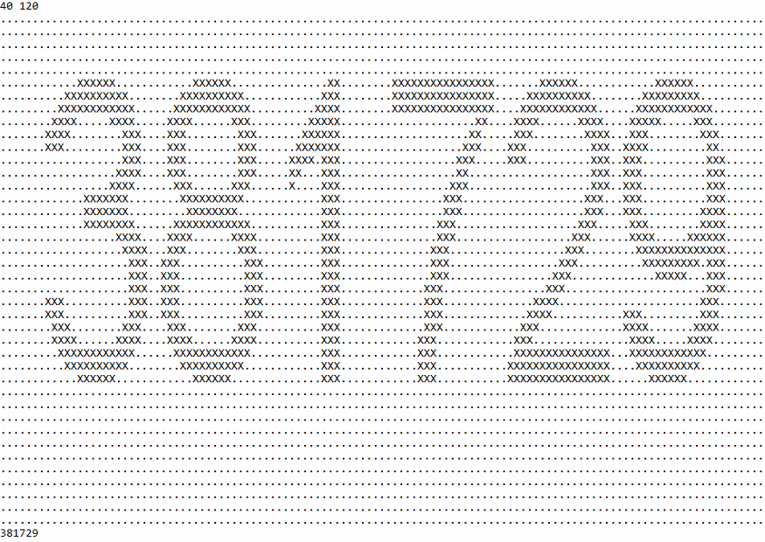
UJI COBA DAN EVALUASI
Uji Coba Program Pengujian JST (C++)
Uji Coba Tahap Pengujian Lokal
Citra 3 (Benar)

Slide 30
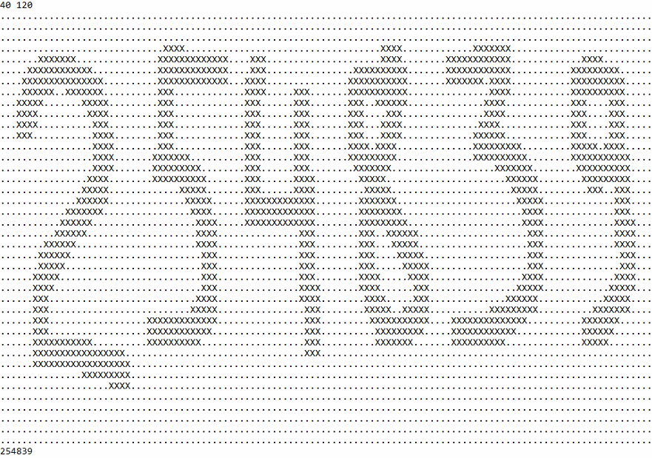
UJI COBA DAN EVALUASI
Uji Coba Program Pengujian JST (C++)
Uji Coba Tahap Pengujian Lokal
Citra 4 (Benar)

Slide 31
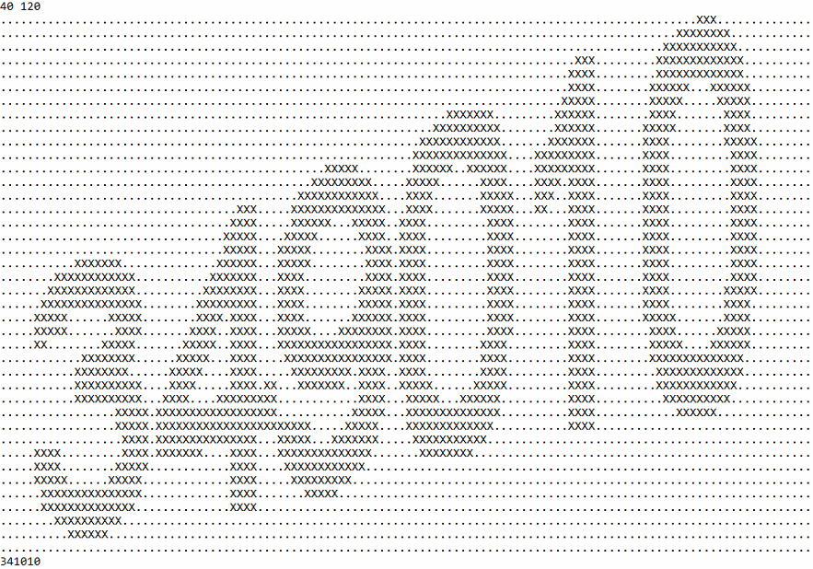
UJI COBA DAN EVALUASI
Uji Coba Program Pengujian JST (C++)
Uji Coba Tahap Pengujian Lokal
Citra 5 (Salah)

Slide 32
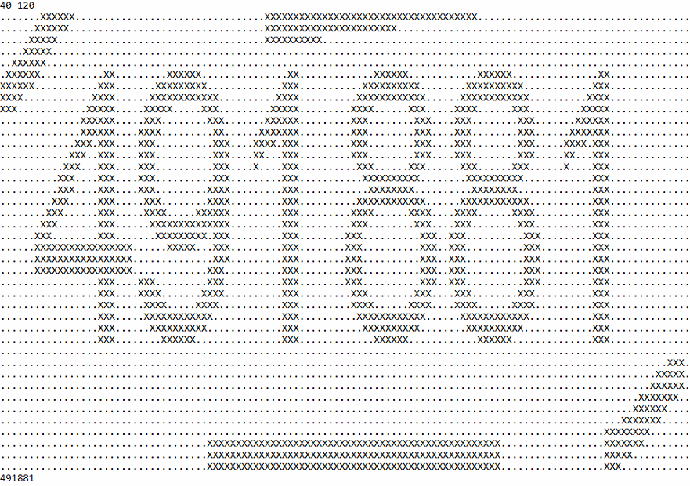
UJI COBA DAN EVALUASI
Uji Coba Program Pengujian JST (C++)
Uji Coba Tahap Pengujian Lokal
Citra 6 (Benar)

Slide 33
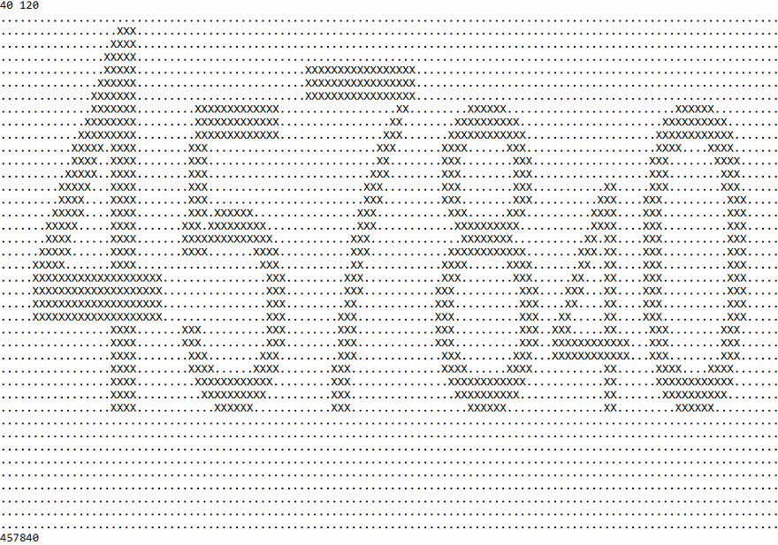
UJI COBA DAN EVALUASI
Uji Coba Program Pengujian JST (C++)
Uji Coba Tahap Pengujian Lokal
Citra 7 (Benar)

Slide 34
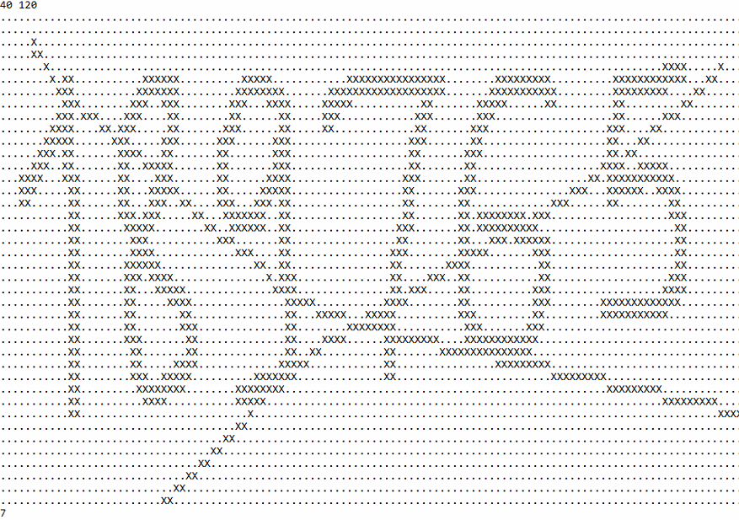
UJI COBA DAN EVALUASI
Uji Coba Program Pengujian JST (C++)
Uji Coba Tahap Pengujian Lokal
Citra 8 (Salah)

Slide 35
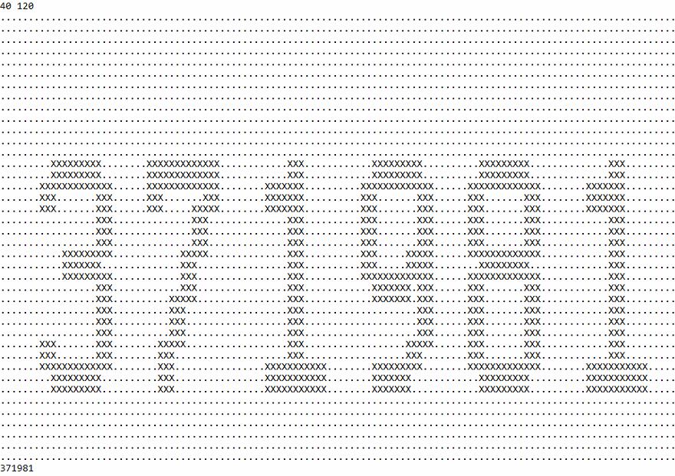
UJI COBA DAN EVALUASI
Uji Coba Program Pengujian JST (C++)
Uji Coba Tahap Pengujian Lokal
Citra 9 (Benar)

Slide 36
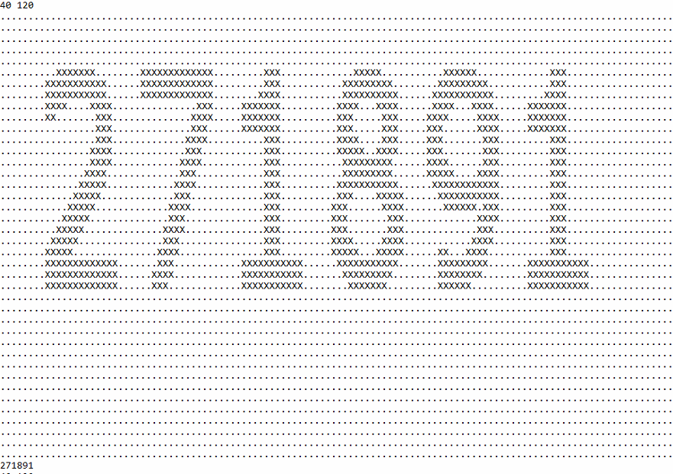
UJI COBA DAN EVALUASI
Uji Coba Program Pengujian JST (C++)
Uji Coba Tahap Pengujian Lokal
Citra 10 (Benar)

Slide 37
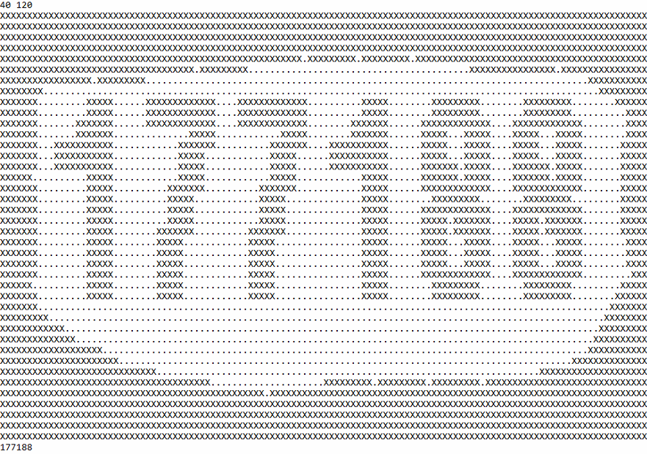
UJI COBA DAN EVALUASI
Uji Coba Program Pengujian JST (C++)
Uji Coba Tahap Pengujian Lokal
Citra 11 (Benar)

Slide 38
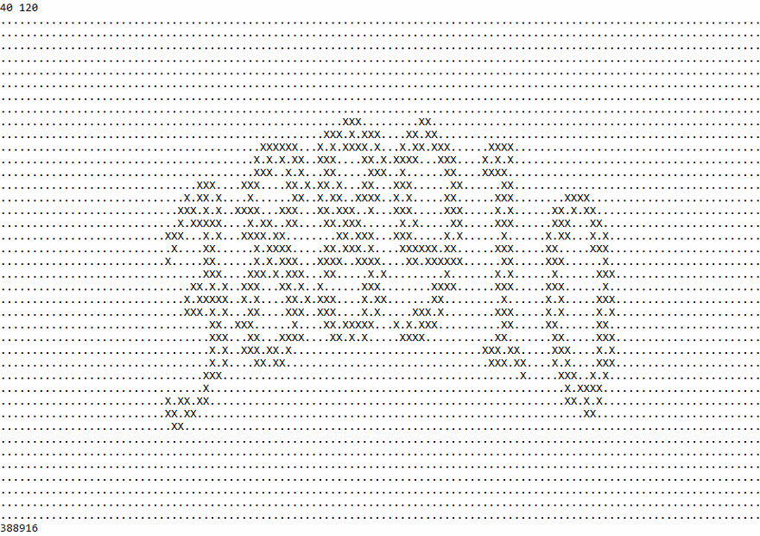
UJI COBA DAN EVALUASI
Uji Coba Program Pengujian JST (C++)
Uji Coba Tahap Pengujian Lokal
Citra 12 (Salah)

Slide 39
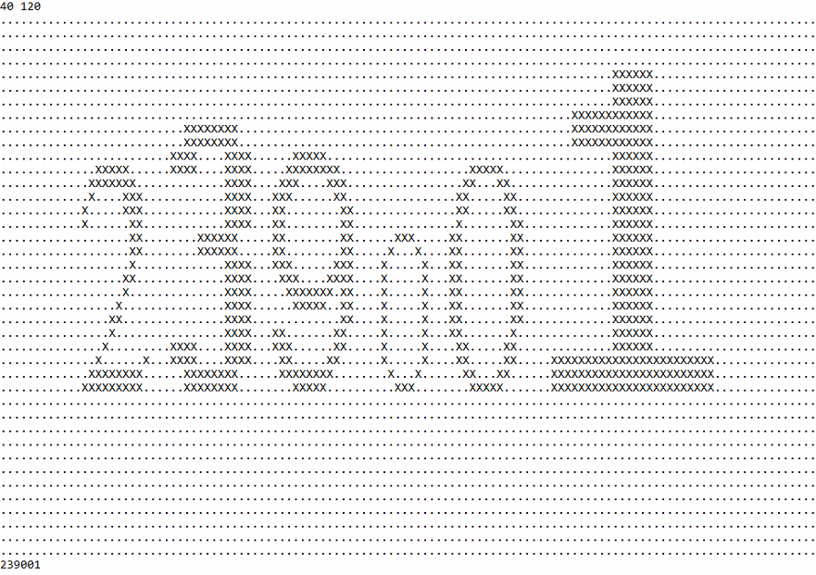
UJI COBA DAN EVALUASI
Uji Coba Program Pengujian JST (C++)
Uji Coba Tahap Pengujian Lokal
Citra 13 (Benar)

Slide 40
UJI COBA DAN EVALUASI
Uji Coba Program Pengujian JST (C++)
Evaluasi Uji Coba Tahap Pengujian Lokal
Program dapat memprediksi 8 dari 13 citra dengan benar.

Slide 41
UJI COBA DAN EVALUASI
Uji Coba Program Pengujian JST (C++)
Uji Coba Tahap Pengujian pada SPOJ
Evaluasi dilakukan dengan melihat nilai tertinggi yang didapat pada SPOJ dengan melakukan beberapa uji coba terhadap nilai parameter JST.
Parameter JST yang dijadikan bahan uji coba adalah :
Learning rate
Fungsi aktivasi
Jumlah epoch
Fungsi optimasi
Jumlah node pada 1 layer tersembunyi
Nilai threshold filtering untuk elemen kecil juga menjadi bahan uji coba

Slide 42
UJI COBA DAN EVALUASI
Uji Coba Program Pengujian JST (C++)
Uji Coba Tahap Pengujian pada SPOJ
Uji Coba Learning Rate
Learning rate | Nilai SPOJ
0,005 | 23
0,001 | 23
0,05 | 22
0,01 | 23
0,5 | 19
Parameter lain
Node hidden layer : 40
Activation function : sigmoid
Solver : sgd
Epoch : 12.000
Threshold filtering : 3

Slide 43
UJI COBA DAN EVALUASI
Uji Coba Program Pengujian JST (C++)
Uji Coba Tahap Pengujian pada SPOJ
Uji Coba Fungsi Aktivasi
Activation Function | Nilai SPOJ
relu | 15
tanh | 18
sigmoid | 23
identity | 9
Parameter lain
Node hidden layer : 40
Learning rate : 0,01
Solver : sgd
Epoch : 12.000
Threshold filtering : 3

Slide 44
UJI COBA DAN EVALUASI
Uji Coba Program Pengujian JST (C++)
Uji Coba Tahap Pengujian pada SPOJ
Uji Coba Jumlah Epoch
Jumlah epoch | Nilai SPOJ
11.500 | 23
12.000 | 23
12.500 | 23
13.000 | 23
Parameter lain
Node hidden layer : 40
Learning rate : 0,01
Solver : sgd
Activation function : sigmoid
Threshold filtering : 3

Slide 45
UJI COBA DAN EVALUASI
Uji Coba Program Pengujian JST (C++)
Uji Coba Tahap Pengujian pada SPOJ
Uji Coba Fungsi Optimasi
Parameter lain
Node hidden layer : 40
Learning rate : 0,01
Jumlah epoch : 12.000
Activation function : sigmoid
Threshold filtering : 3
Fungsi Optimasi | Nilai SPOJ
lbfgs | 22
sgd | 23
adam | 30

Slide 46
UJI COBA DAN EVALUASI
Uji Coba Program Pengujian JST (C++)
Uji Coba Tahap Pengujian pada SPOJ
Uji Coba Jumlah Node Layer Tersembunyi
Jumlah node | Nilai SPOJ
20 | 23
25 | 26
30 | 23
35 | 25
40 | 30
Parameter lain
Learning rate : 0,01
Jumlah epoch : 12.000
Activation function : sigmoid
Threshold filtering : 3 Fungsi optimasi : adam

Slide 47
UJI COBA DAN EVALUASI
Uji Coba Program Pengujian JST (C++)
Uji Coba Tahap Pengujian pada SPOJ
Uji Coba Threshold Filtering
Threshold | Nilai SPOJ
2 | 26
3 | 30
4 | 32
5 | 32
6 | 31
Parameter lain
Node hidden layer : 40
Learning rate : 0,01
Jumlah epoch : 12.000
Activation function : sigmoid
Fungsi optimasi : adam

Slide 48
UJI COBA DAN EVALUASI
Uji Coba Program Pengujian JST (C++)
Uji Coba Tahap Pengujian pada SPOJ
Parameter lain
Node hidden layer : 40
Learning rate : 0,01
Solver : sgd
Activation function : sigmoid
Threshold filtering : 3
Jumlah epoch | Nilai SPOJ
11.500 | 23
12.000 | 23
12.500 | 23
13.000 | 23
Parameter lain
Node hidden layer : 40
Learning rate : 0,01
Solver : adam
Activation function : sigmoid
Threshold filtering : 4
Jumlah epoch | Nilai SPOJ
11.500 | 30
12.000 | 32
12.500 | 23
13.000 | 23
?

Slide 49
UJI COBA DAN EVALUASI
Uji Coba Program Pengujian JST (C++)
Uji Coba Tahap Pengujian pada SPOJ
Parameter lain
Node hidden layer : 40
Activation function : sigmoid
Solver : sgd
Epoch : 12.000
Threshold filtering : 3
Learning rate | Nilai SPOJ
0,005 | 23
0,001 | 23
0,05 | 22
0,01 | 23
0,5 | 19
Parameter lain
Node hidden layer : 40
Activation function : sigmoid
Solver : adam
Epoch : 12.000
Threshold filtering : 4
Learning rate | Nilai SPOJ
0,005 | 25
0,001 | 27
0,01 | 32
?

Slide 50
UJI COBA DAN EVALUASI
Uji Coba Program Pengujian JST (C++)
Evaluasi Uji Coba Tahap Pengujian pada SPOJ
Nilai tertinggi yang didapat pada SPOJ adalah 32 dengan :
Nilai parameter JST yang akan digunakan adalah :
Learning rate : 0,01
Fungsi aktivasi : sigmoid
Jumlah epoch : 12.000
Fungsi optimasi : adam
Jumlah node pada 1 layer tersembunyi : 40
Nilai threshold filtering : 4

Slide 51
KESIMPULAN

Slide 52
KESIMPULAN
Algoritma untuk segmentasi foreground pada citra masukan SPOJ merupakan algoritma yang optimal.
Jaringan saraf tiruan yang dibuat merupakan jaringan yang optimal dalam pengujian terhadap dataset citra pelatihan, karena jaringan berhasil mencapai 100% dalam pengujian terhadap dataset citra pelatihan yang dipersiapkan.
Sistem yang diajukan secara lokal berhasil memprediksi 8 dari 13 contoh citra masukan dari website dengan benar.
Sistem yang diajukan berhasil memprediksi 32 citra masukan dengan benar pada SPOJ dengan beberapa batasan dari situs, terutama batas ukuran kode sumber yang dikirim.
Sistem yang diajukan mendapatkan nilai tertinggi pada SPOJ yaitu 32 dengan :
Waktu yang diperlukan : 0.07 detik
Penggunaan memori : 16 MB
Ukuran kode sumber yang dikirim : 139.264 B

Slide 53
KESIMPULAN
Sistem yang mendapatkan nilai tertinggi menggunakan dataset yang terdiri dari 1.569 citra dan memiliki komponen arsitektur :
Jumlah node layer masukan : 600
Jumlah node layer tersembunyi : 40
Jumlah epoch : 12.000
Learning rate : 0,01
Fungsi aktivasi : sigmoid
Fungsi optimasi : adam
Threshold filtering : 4.
Sistem yang diajukan belum bisa memprediksi citra masukan dengan jumlah angka yang tersambung menjadi satu lebih dari 2.

Slide 54
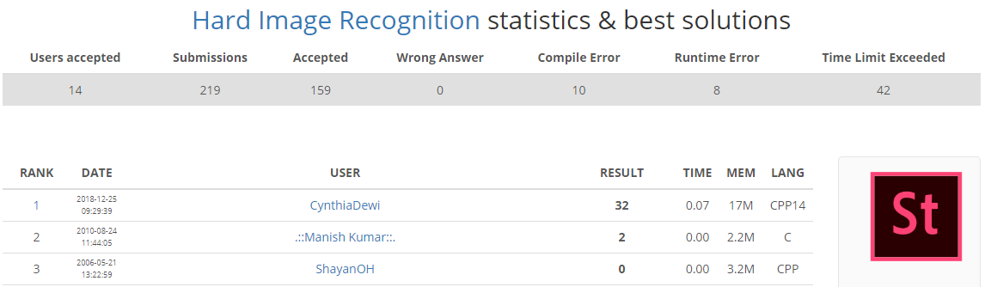
KESIMPULAN

Slide 55
TERIMA KASIH

Slide 56
TEORI DAN ANALISIS

Slide 57
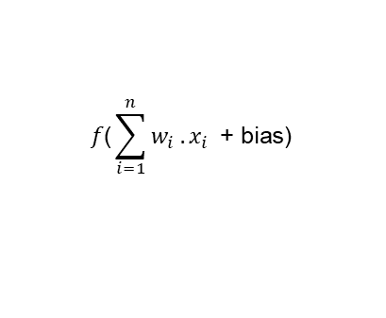
TEORI DAN ANALISIS
Jaringan Saraf Tiruan (Artificial Neural Network)
Adalah jaringan dari sekolompok unit pemroses kecil yang dimodelkan berdasarkan sistem saraf manusia.
Terdapat 3 lapisan, yaitu layer masukan, layer tersembunyi, layer luaran yang dihubungkan dengan bobot.
600 nodes
X1
w1
10 nodes
w2
X2
$$f\text{(}\sum_{i=1}^{n}{w_{i} . x_{i}}\text{ + }\text{bias}\text{)}$$
Y
w3
Xn
Layer masukan
Layer tersembunyi
Layer
luaran

Slide 58
STRATEGI PENYELESAIAN
Mengapa JST?
Referensi : https://ieeexplore.ieee.org/document/8215993
Karakteristik :
Generalization capability
Jaringan dapat mengklasifikasi data suatu kelas yang tidak pernah dilatihkan sebelumnya.
Parametric models
Ukuran dari jaringan tidak berubah-ubah; jumlah nodes ditentukan di awal.

Slide 59
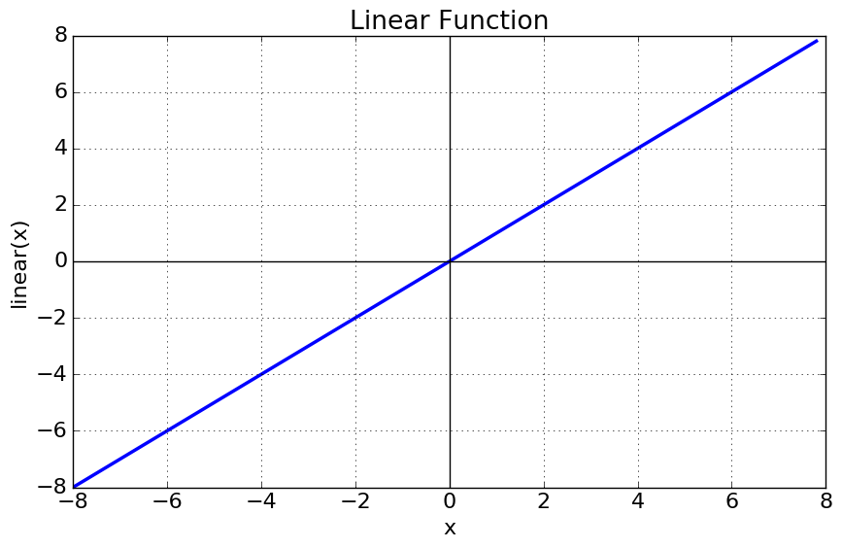
STRATEGI PENYELESAIAN
Identity
Fungsi aktivasi identity memiliki nama lain fungsi aktivasi linear, dimana nilai aktivasi proporsional dengan nilai masukannya.

Slide 60

STRATEGI PENYELESAIAN
Sigmoid
Fungsi aktivasi sigmoid memiliki nama lain fungsi aktivasi logistic.

Slide 61
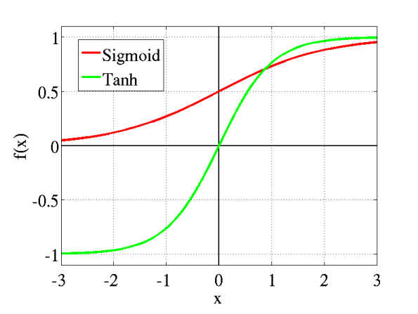
STRATEGI PENYELESAIAN
Tanh
Fungsi aktivasi tanh mirip dengan sigmoid, namun memiliki gradien yang lebih curam.

Slide 62

STRATEGI PENYELESAIAN
ReLu
Fungsi aktivasi relu menghasilkan luaran 0 jika nilai masukan adalah angka negatif dan nilai masukan itu sendiri jika nilai masukan adalah angka nol atau positif.

Slide 63
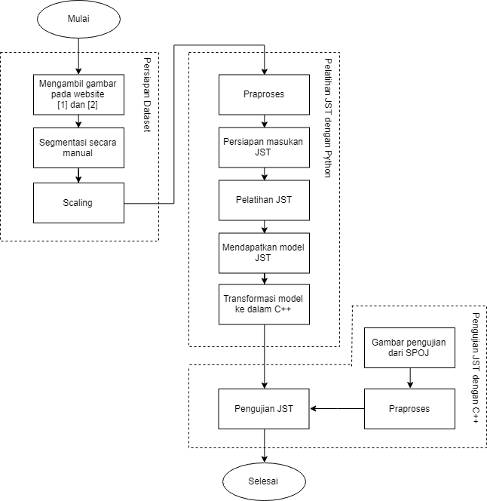
STRATEGI PENYELESAIAN

Slide 64
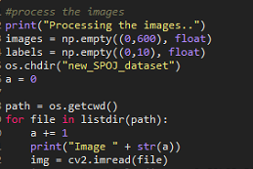
STRATEGI PENYELESAIAN
Pelatihan (Python)
Membaca gambar
Menggunakan cv2.imread

Slide 65
STRATEGI PENYELESAIAN
Pelatihan (Python)
Invert warna gambar
Dilakukan karena pada opencv, piksel berwarna putih bernilai 1 dan hitam bernilai 0
Menggunakan c2.threshold

Slide 66
STRATEGI PENYELESAIAN
Pelatihan (Python)
Resize gambar menjadi 30x20
Menggunakan cv2.resize

Slide 67
STRATEGI PENYELESAIAN
Pelatihan (Python)
Mempersiapkan variabel berisi gambar-gambar masukan JST

Slide 68
STRATEGI PENYELESAIAN
Pelatihan (Python)
Mempersiapkan variabel berisi label gambar-gambar masukan JST
Label dapat diambil dari angka sebelum karakter ’_’ pada nama berkas gambar. Contoh nama berkas gambar adalah : 0_12.png.

Slide 69
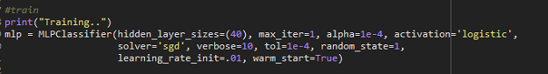
STRATEGI PENYELESAIAN
Pelatihan (Python
Memanggil fungsi pembuatan JST pada library scikit-learn
Jumlah node layer masukan = jumlah piksel gambar (30x20 = 600 nodes)
Jumlah node layer luaran = 10

Slide 70
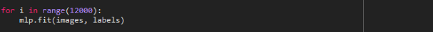
STRATEGI PENYELESAIAN
Pelatihan (Python)
Melakukan pelatihan JST

Slide 71
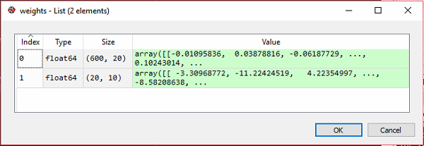
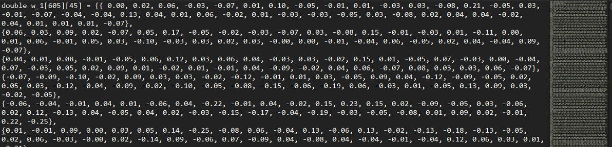
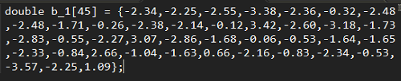
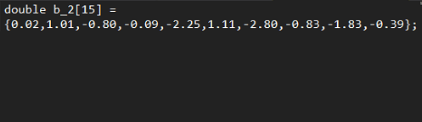
STRATEGI PENYELESAIAN
Pelatihan (Python)
Mendapatkan komponen JST dalam bentuk list dan transformasi komponen JST ke dalam bahasa C++
Contoh list:
Contoh array:

Slide 72
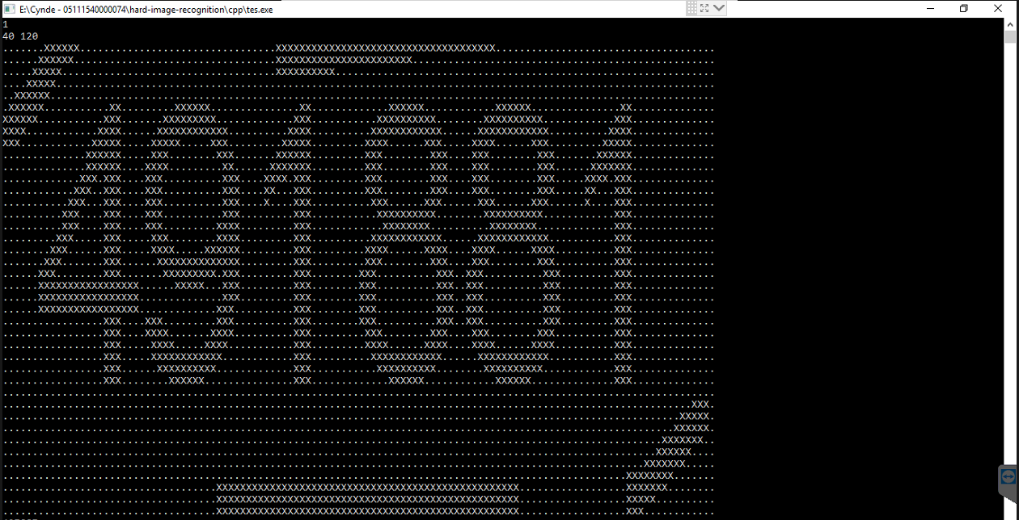
STRATEGI PENYELESAIAN
Pengujian (C++)
Membaca masukan

Slide 73
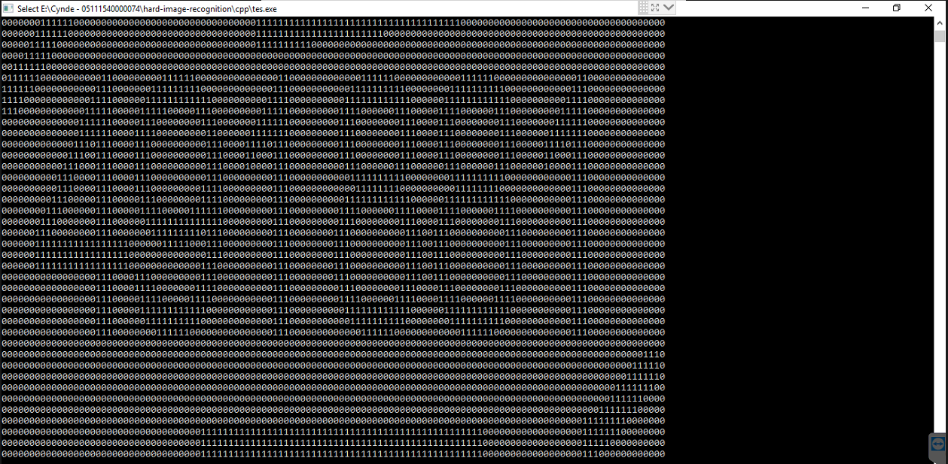
STRATEGI PENYELESAIAN
Pengujian (C++)
Merepresentasikan ‘X’ dengan nilai 1 dan ‘.’ dengan nilai 0

Slide 74
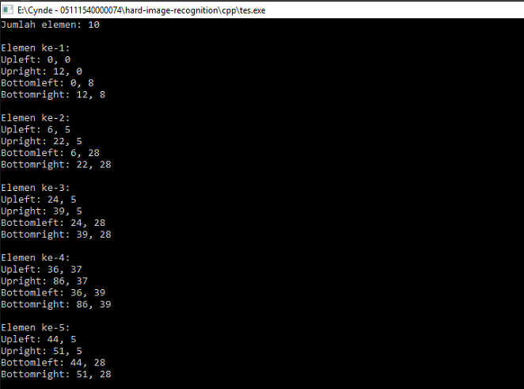
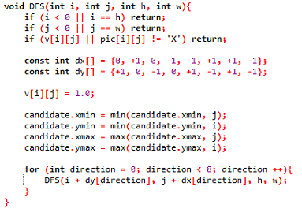
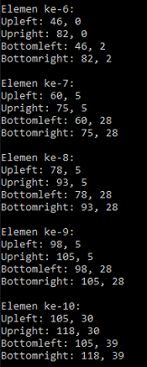
STRATEGI PENYELESAIAN
Pengujian (C++)
Segmentasi

Slide 75
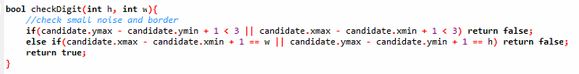
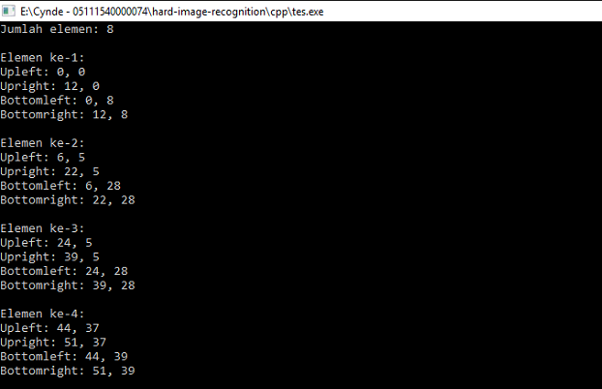
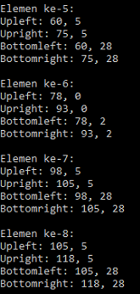
STRATEGI PENYELESAIAN
Pengujian (C++)
Filtering elemen kecil dan border

Slide 76
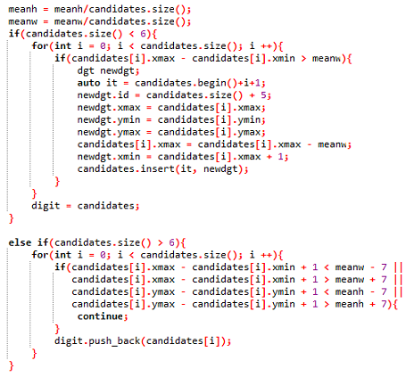
STRATEGI PENYELESAIAN
Pengujian (C++)
Mengecek jumlah elemen
(1) Jika > 6, menghapus elemen yang ukurannya kurang dari rata-rata atau lebih dari rata-rata.
(2) Jika < 6, memisahkan elemen yang ukurannya lebih dari rata-rata di tengah.

Slide 77
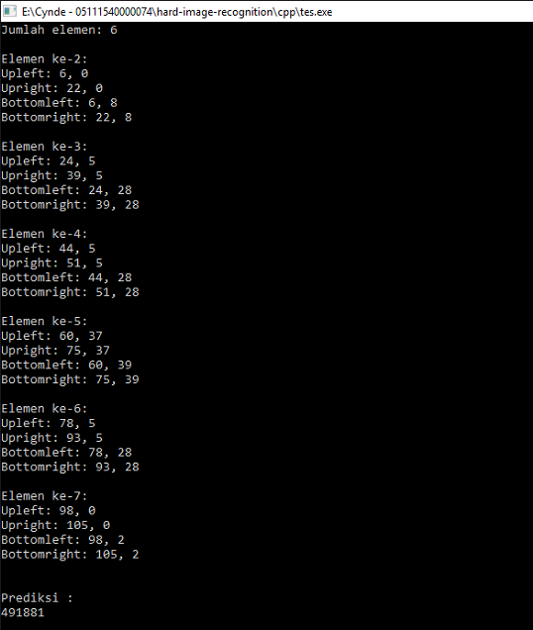
STRATEGI PENYELESAIAN
Pengujian (C++)
Mengecek jumlah elemen
Case (1) Jika > 6, menghapus elemen yang ukurannya kurang dari rata-rata atau lebih dari rata-rata.

Slide 78
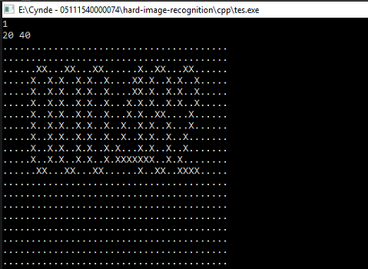
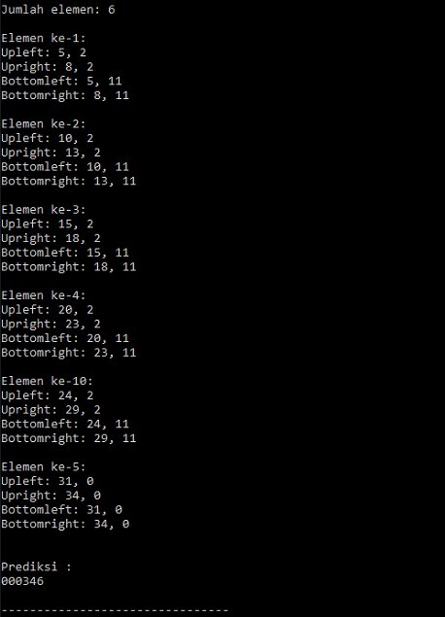
STRATEGI PENYELESAIAN
Pengujian (C++)
Mengecek jumlah elemen
Case (2) Jika < 6, memisahkan elemen yang ukurannya lebih dari rata-rata di tengah.

Slide 79
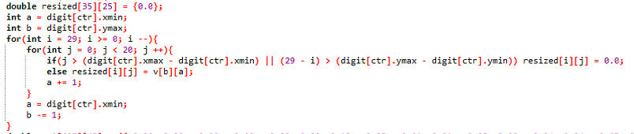
STRATEGI PENYELESAIAN
Pengujian (C++)
Resize elemen
Dilakukan dengan menambahkan nilai 0 pada atas dan kanan elemen hingga ukuran menjadi 30x20.

Slide 80
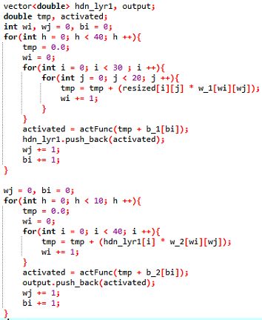
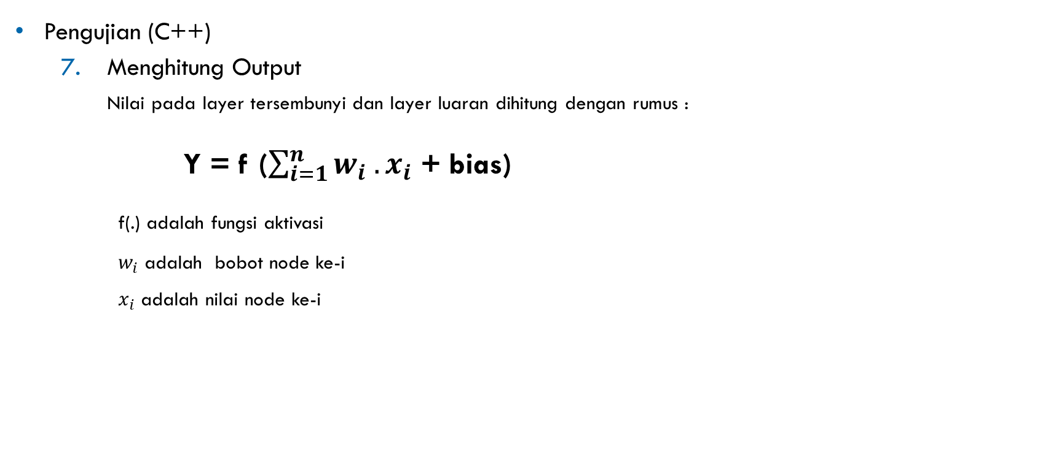
STRATEGI PENYELESAIAN
Pengujian (C++)
Menghitung Output
Nilai pada layer tersembunyi dan layer luaran dihitung dengan rumus :
Y = f ($\sum_{i=1}^{n}{w_{i} . x_{i}}$ + bias)
f(.) adalah fungsi aktivasi
$w_{i}$ adalah bobot node ke-i
$x_{i}$ adalah nilai node ke-i

Slide 81
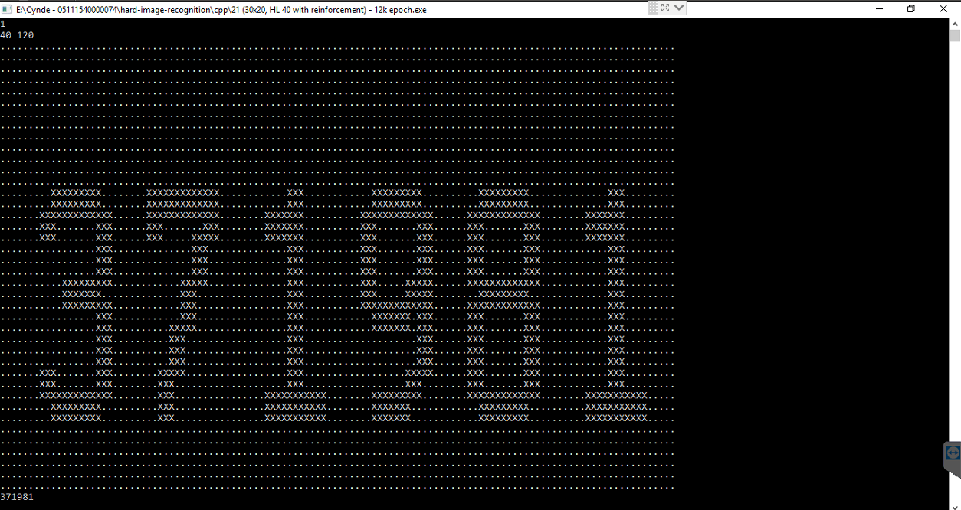
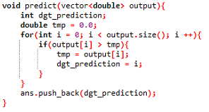
STRATEGI PENYELESAIAN
Pengujian (C++)
Memprediksi hasil dari nilai node luaran
Dengan cara mengambil index yang memiliki nilai paling tinggi pada array node luaran.

Slide 82
SARAN
Walaupun nilai yang didapat adalah nilai tertinggi pada sistem penilaian daring SPOJ, tidak menutup kemungkinan penerapan metode atau perspektif lain dapat mendapatkan nilai yang lebih tinggi.
Usaha meningkatkan nilai yang didapat pada sistem penilaian daring SPOJ dapat dilakukan dengan penambahan variasi pada gambar pelatihan jaringan saraf tiruan.
Melakukan pemisahan pada angka yang tersambung menjadi satu lebih dari 2 pada gambar masukan program C++.

Slide 83
STRATEGI PENYELESAIAN
persiapan masukan JST
praproses
Pengujian (C++)
Persiapan Dataset
Pelatihan (Python)
praproses
Mengambil citra pada
website*. Contoh :
Membaca masukan
Jika < 6, memisahkan elemen yang ukurannya lebih dari rata-rata
di tengah
Membaca citra
Mempersiapkan variabel berisi citra-citra masukan JST
Invert warna citra
Merepresentasikan
‘X’ dengan nilai 1 dan
‘.’ dengan nilai 0
Segmentasi citra
per angka secara manual
Mempersiapkan variabel berisi label-label citra masukan JST
Jika > 6, menghapus elemen yang ukurannya kurang dari rata-rata atau lebih dari rata-rata
Resize citra menjadi 30x20
Segmentasi dengan DFS
Membuat JST dengan scikit-learn
Resize elemen
Filtering elemen kecil dengan threshold dan border
Scaling semua
citra yang
didapat dengan
menambahkan 1 – 20 piksel di sisi atas & kanan
Melakukan pelatihan JST
Menghitung output dengan komponen JST yang didapat
Mendapatkan komponen JST (bobot dan bias)
Transformasi komponen JST ke dalam bahasa C++
Mengecek jumlah elemen
Memprediksi hasil output

